Slide 1
2.肢體語言
狗為了維持其一定之關係，常有固定模式的肢體語言，這些肢體語言可由圖14中看出平常狀況1，一有狀況發生，尾巴就會豎起來2，想玩耍就是有3、4、5的行為表現出來，

Slide 2
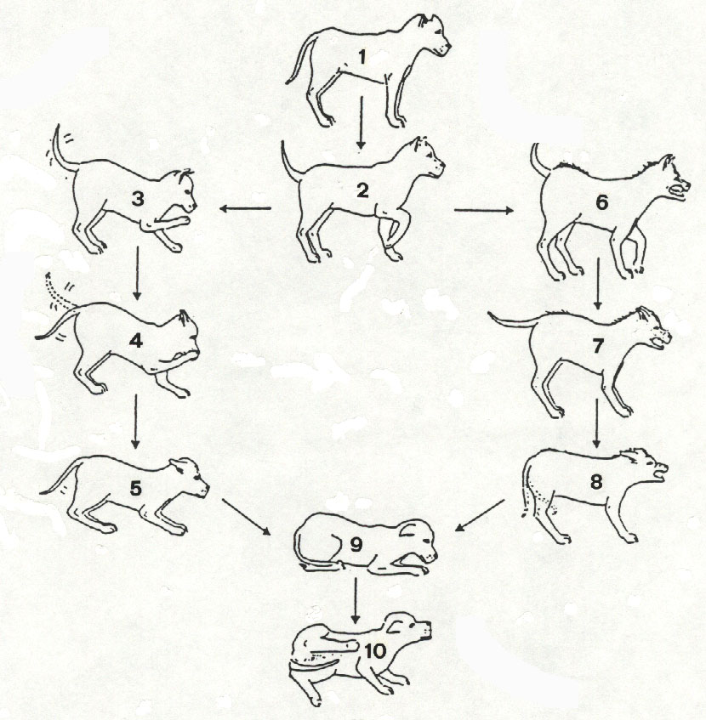

Slide 3
想打鬥或威脅就是有6、7、8之行為，到8時狗本身已很害怕，尾巴縮著、身體往後縮。如果另外之狗或人再威脅或攻擊牠，牠有可能狗急跳牆、逃之夭夭或狗急咬人，如果狗一看到位序比牠大的包括人在內，常常有蹲下、耳往後、下方貼緊及在地上輕爬的動作，以致更進一步的翻身給您看腹部9、10，

Slide 4

這是最明顯的臣服動作，因為腹部是狗最脆弱的部份，如果您攻擊牠，此時必定致命。如果兩隻狗在一起位序高的狗會以一腳輕踩在輸誠(或臣服)狗的肚子上。

Slide 5
圖中沒有顯示的是狗可能由2而發展成性行為的動作。圖中只是狗肢體語言中之大動作。至於小動作，特別包括眼睛顯示出的友善、害怕、攻擊，口露齒與否

Slide 6
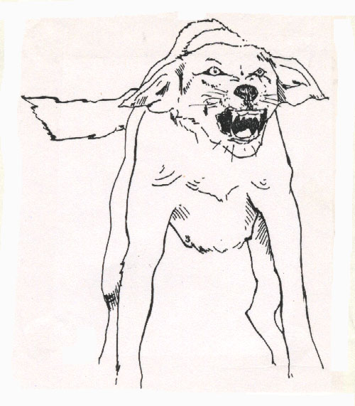

Slide 7
腳卡通式的動作、毛的豎立、耳朵的狀況、尾巴的狀況及搖動情形、腳彎曲之情形(圖)，甚至排小量尿的情形。相信您在平常也注意到這些狗的肢體語言，牠不但有趣而且可以用於您和狗間互動時之參考資料。

Slide 8
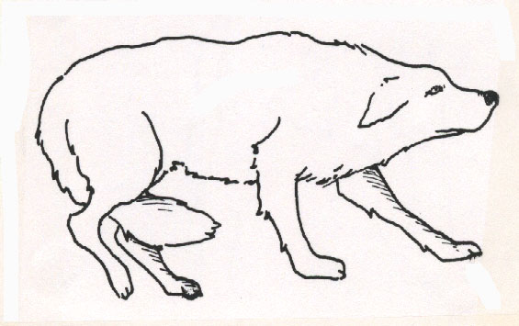

Slide 9

3.狗叫聲
不同狗在叫聲上有相當大之差別，這裡指的不同狗不只是品種不同，包括個體也不同在內。一般說會叫的狗不咬人，反之不會叫的狗會咬人。大體而言，有可能，但絕非百分之百，君不見很多會叫的狗也會咬人。

Slide 10
事實上不會叫的狗會咬人，可能分作兩類，一類是極端冷靜型，一類是怕的要命型，後者常常是因害怕沒有叫而直接攻擊人，這裡要談的不是〝叫〞和咬人之關係，而是〝叫〞和狗社會之溝通。

Slide 11
狗長大後最常發出之聲音是警告的叫聲(或威脅的叫聲)，這種聲音大而雄壯，研究上並沒有指出牠是否有壯膽之作用。

Slide 12
平常狗和狗在爭食時、狗在吃食物受人干涉時、或陌生人太接近某些狗時，您會聽到一種低沈、喉部發出之聲音，一般而言，這是一種極端警告的聲音。

Slide 13

當您該餵狗而沒有餵或自己家的狗看您吃東西而沒有分給牠吃時(分食是不好的一種習慣)，狗會發出嗚咽的叫聲，同時牠的左右前腳會急的在地上急踏小步。

Slide 14
當狗被其牠狗嚴重咬時或被人打得非常嚴重時，會有哀嚎的聲音，一般尾音拖的很長而尖銳。當狗在極端孤寂時或某些狗在清晨、深夜會有類似狼的嚎叫聲，也有些狗夜晚會在發情狗身旁發出嚎叫聲。

Slide 15
最有趣的部份是夜晚某一隻狗發出叫聲(非嚎叫聲)時常常會有連鎖反應，導致附近的狗一起叫，甚至很遠距離的陌生狗叫，也會引發一連串的狗叫。這一種叫聲代表的意義較難確定，但可以說是一種溝通或條件反射。

